Slide 1
AI - prvé aktivity s počítačom
Ako naučiť počítač hrať piškvorky
Séria webinárov pre učiteľov informatiky - Umelá inteligencia v informatickom vzdelávaní
Ján Guniš, PF UPJŠ v Košiciach
25. 6. 2025 15:00-16:00

Slide 2
AI - prvé aktivity s počítačom
ako sme učili hrať krokodíla mini dámu 3x3,
paralela s hrou TicTacToe (piškvorky 3x3),
implementácia "učiacej sa siete" v jazyku Python,
algoritmus trénovania,
trénovanie siete,
čo ďalej?
diskusia a otázky

Slide 3
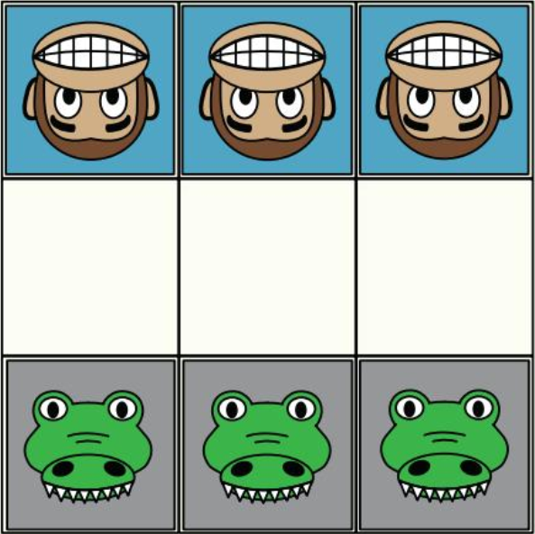
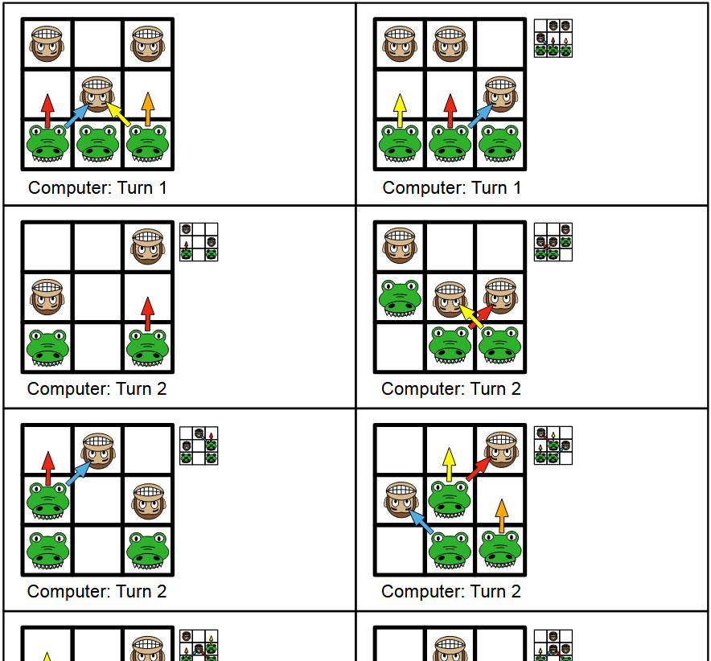
Ako sa učil krokodíl hrať mini dámu
priebeh hry
povolené ťahy
začína opica
krokodíl náhodne vyberie jeden z dostupných ťahov v danej situácii
ak krokodíl prehrá, posledný ťah odoberie z dostupných ťahov

Slide 4
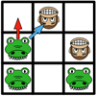
Paralely s krokodílom a opicou
opica-krokodíl
hráč - počítač
. X X
X O .
. . O
mini dáma
začína opica
všetky situácie sú vopred známe (symetricky)
v každej situácii sú možné ťahy dané
po prehre odstránime posledný ťah
piškvorky 3x3 (zatiaľ)
náhodne určíme začínajúceho
situácie budeme pridávať postupne (symetrie zatiaľ nie)
v každej situácii si možné ťahy definujeme (voľné políčka)
po prehre odstránime od konca všetky ťahy, ktoré boli jediné možné (až po prvú možnosť voľby)

Slide 5
Implementácia
. X X
. O .
. . O
reprezentácia
situácie: [['.', 'X', 'X'], ['.', 'O', '.'], ['.', '.', 'O']]
možné ťahy: [[0, 0], [1, 0], [1, 2], [2, 0], [2, 1]]
"sieť" ktorá sa učí (mapujeme situácie na možné/dobré ťahy):
{(('.', 'X', 'X'), ('.', 'O', '.'), ('.', '.', 'O')): [[0, 0], [1, 0], [1, 2], [2, 0], [2, 1]],
...
}
úprava siete po prehre:
odstránime posledný ťah/posledné ťahy siete
(pamätáme si situácie hry a ťahy siete)
{(('.', 'X', 'X'), ('X', 'O', '.'), ('.', '.', 'O')): [[0, 0], [1, 0], [1, 2], [2, 0], [2, 1]]}
. X X
. O .
. . O
. X X
X O .
. . O
O X X
X O .
. . O

Slide 6
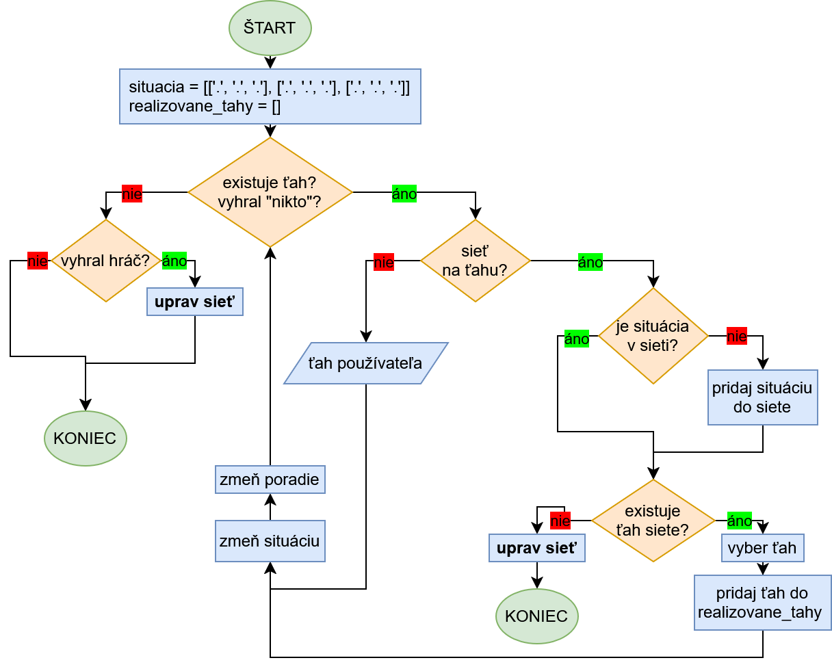
Tréning: jedna hra

Slide 7
Čo ďalej?
počítač vyberal ťah náhodne
  uprednostníme nejaké ťahy, proti súperovi? za seba?
čo ak prehrávajúce ťahy nebudeme "odstraňovať", ale len znížime pravdepodobnosť ich výberu?
všetky symetrie a otočenia registrujme len ako jednu situáciu
majme "nekonečnú" hraciu plochu
situáciu obmedzme iba na "obal" kameňov
čo tak nechať hrať dve siete proti sebe?
...
. . . . . .
. . X X . .
. . X O . .
. . O . . .
. . . . . .

Slide 8
Ďakujem za pozornosť
Ján Guniš, PF UPJŠ v Košiciach
jan.gunis@upjs.sk

